Slide 1
Tiết 33:Ôn tập kiểm tra đánh giá giữa học kì I

Slide 2
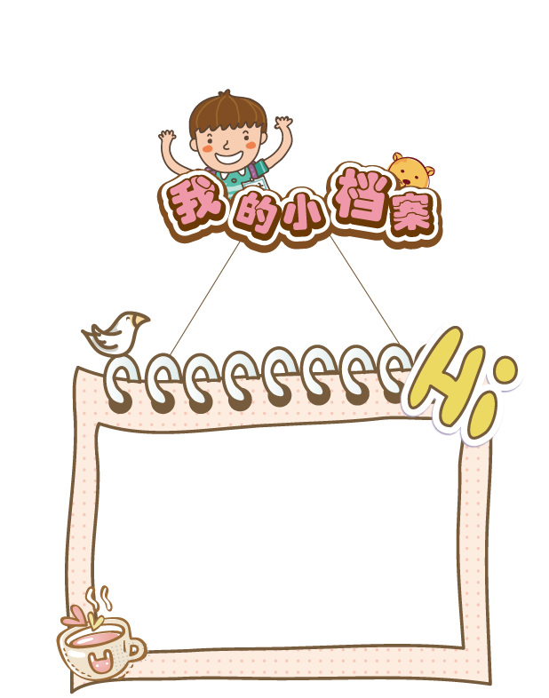
A. KIẾN THỨC TRỌNG TÂM
I. TRUYỆN LỊCH SỬ VÀ THƠ ĐƯỜNG LUẬT

Slide 3
Các yếu tố | Đặc điểm truyện lịch sử
1. Khái niệm: | Truyện lịch sử là tác phẩm truyện tái hiện những sự kiện nhân vật ở một thời kỳ, một giai đoạn lịch sử cụ thể. Tình hình chính trị của quốc gia dân tộc; khung cảnh sinh hoạt của con người...Là các yếu tố cơ bản tạo nên bối cảnh lịch sử của câu chuyện. Nhờ khả năng tưởng tượng, hư cấu và cách miêu tả của nhà văn, bối cảnh của một thời đại trong quá khứ trở nên sống động như đang diễn ra.
2. Cốt truyện | - Cốt truyện lịch sử thường được xây dựng dựa trên cơ sở các sự kiện đã xảy ra; nhà văn tái tạo hư cấu sắp xếp theo ý đồ nghệ thuật của mình nhằm thể hiện một chủ đề tư tưởng nào đó
3. Nhân vật | Thế giới nhân vật trong truyện lịch sử cũng phong phú như cuộc đời thực. Việc chọn kiểu nhân vật nào để miêu tả trong truyện là dụng ý nghệ thuật của riêng nhà văn.
4. Ngôn ngữ | - Ngôn ngữ của nhân vật phải phù hợp với thời đại được miêu tả, thể hiện vị thế xã hội, tính cách riêng của từng đối tượng
5. Nội dung | + Tái hiện lại không khí hào hùng trong công cuộc chống giặc ngoại xâm của dân tộc ta. + Thể hiện lòng yêu nước nồng nàn, lòng căm thù giặc sâu sắc.

Slide 4
6 - Chiến lược đọc hiểu văn bản truyện lịch sử
- Đọc văn bản thực hiện chiến lược đọc,nhận diện được các yếu tố về hình thức (cốt truyện, bối cảnh, đề tài, giai đoạn lịch sử, chi tiết tiêu biểu, diễn biến câu chuyện).
- Xác định, phân tích các yếu tố về nội dung nổi bật như: nhân vật ( ngoại hình, suy nghĩ, lời nói, hành động, tâm trạng, cảm xúc), không gian, thời gian lịch sử, nghệ thuật, tình huống truyện, )
- Xác định ngôn ngữ kể chuyện (tính chất ngôn ngữ lịch sử), thay đổi người kể chuyện vị trí quan sát và tác dụng của ngôn ngữ.
- Kết nối các nội dung đã phân tích, suy nghĩ về ý nghĩa, chủ đề của tác phẩm và sức hấp dẫn của chuyện lịch sử .
- Liên hệ, kết nối kinh nghiệm, hiểu biết của bản thân để hiểu những vấn đề được đặt ra trong câu chuyện và rút ra bài học, thông điệp phù hợp có ý nghĩa..

Slide 5
II. THỂ THƠ THẤT NGÔN BÁT CÚ ĐƯỜNG LUẬT
1. Xuất xứ | Xuất hiện từ thời nhà Đường (Trung Quốc); hiện nay phổ biến ở các nước khu vực văn hoá Đông Á.
2. Thể thơ chính | 2 thể chính: - Bát cú Đường luật - Tứ tuyệt Đường luật
3. Đặc điểm nghệ thuật | - Quy định nghiêm ngặt về hoà thanh, về niêm, đối, vần và nhịp. - Ngôn ngữ: cô đọng, hàm súc. - Bút pháp: tả cảnh ngụ tình; lấy động tả tĩnh, lấy động tả tĩnh, lấy điểm tả diện,...
4. Đặc điểm nội dung | - Thể hiện tâm sự, cảm xúc của tác giả về thiên nhiên, thời cuộc, thân phận con người. - Ý thơ thường gắn với mối quan hệ giữa cảnh và tình, tĩnh và động, thời gian và không gian, quá khứ và hiện tại, hữu hạn và vô hạn,...

Slide 6
So sánh | Thất ngôn bát cú Đường luật | thơ Tứ tuyệt Đường luật
1. Số câu, số chữ | 8 câu – mỗi câu 7 chữ. | 4 câu – mỗi câu có 5 chữ hoặc 7 chữ.
2. Bố cục | 4 cặp câu tương ứng 4 phần: đề - thực – luận – kết. | 4 câu được triển khai: khởi – thừa – chuyển – hợp.
3. Niêm và luật bằng trắc | - Về luật bằng trắc: + Nếu chữ thứ 2 của câu thứ nhất là thanh bằng thì bài thơ thuộc luật bằng. Nếu chữ thứ 2 của câu thứ nhất là thanh trắc thì bài thơ thuộc luật trắc. + Các thanh bằng, trắc phải đan xen nhau trong một câu đảm bảo sự hài hoà, cân bằng: ở chữ 2, 4, 6 trong mỗi cặp câu phải ngược nhau về thanh bằng, trắc. - Về niêm (dính): chữ thứ 2 của hai cặp câu liền nhau (câu 2 và câu 3, câu 4 và câu 5, câu 6 và câu 7, câu 1 và câu 8) phải cùng thanh. | Cơ bản giống thể bát cú.

Slide 7
4. Vần và nhịp | - Gieo vần: Chỉ gieo 1 vần (vần bằng) ở cuối các câu 1, 2, 4, 6, 8. Riêng vần của câu thứ nhất có thể linh hoạt. - Ngắt nhịp: thường ngắt nhịp 4/3. | - Gieo vần: gieo một vần ở cuối các câu 1, 2, 4. - Ngắt nhịp: thường ngắt nhịp 4/3.
5. Đối | Chủ yếu sử dụng phép đối ở hai câu thực và hai câu luận. | Không bắt buộc phải đối.

Slide 8
Một số lưu ý khi đọc thơ Thất ngôn bát cú Đường luật.
- Đọc văn bản và tạo hiểu biết ban đầu: tìm hiểu tác giả, tác phẩm. Chú ý hoàn cảnh ra đời của tác phẩm.
- Cần chú ý đặc điểm thể loại,bố cục, luật B, T, niêm, vần , đối, văn tự, đề tài, chủ đề, không gian, thời gian và sự liên hệ giữa các câu thơ trong bài.( Nếu là thơ bằng chữ Hán, trước khi đọc phần Dịch thơ cần đọc kĩ phần Dịch nghĩa để hiểu rõ ý các câu thơ. Chú ý đối sánh giữa phần phiên âm và phần dịch thơ.)
- Chỉ ra đặc nghệ thuật của thơ Đường luật được thể hiện trong bài thơ
+ Sự hàm súc, cô đọng của ngôn ngữ, Bút pháp tả cảnh
- Hiểu được bài thơ là lời của ai; nói về điều gì; nói bằng cách nào; cách nói ấy có gì độc đáo, đáng nhớ (nghệ thuật đối, hình ảnh, từ ngữ, biện pháp tu từ,…)
- Phân tích được nội dung của bài thơ thông qua từ ngữ, hình ảnh,...từ đó cảm nhận được vẻ đẹp tâm hồn, tình cảm, cảm xúc của người viết
- Chỉ ra được tình cảm, cảm xúc của chủ thể trữ tình và những tác động của chúng đến suy nghĩ và tình cảm của người đọc.
- Rút ra chủ đề của tác phẩm, thông điệp từ tác phẩm.

Slide 9
A. KIẾN THỨC TRỌNG TÂM
II. THỰC HÀNH TIẾNG VIỆT

Slide 10
STT | Nội dung tiếng Việt | Khái niệm cần nắm vững | Dạng bài tập thực hành
1 | Biệt ngữ xã hội | Là những từ ngữ có đặc điểm riêng (có thể về ngữ âm, có thể về ngữ nghĩa), hình thành trên những quy ước riêng của một nhóm người nào đó, do vậy, chỉ sử dụng trong phạm vi hẹp. | Chỉ ra biệt ngữ xã hội và nêu tác dụng.
2 | Biện pháp tu từ đảo ngữ | Được tạo ra bằng cách thay đổi vị trí thông thường của các từ ngữ trong câu nhằm nhấn mạnh đặc điểm (màu sắc, đường nét), hoạt động, trạng thái của sự vật, hiện tượng, gợi ấn tượng rõ hơn hoặc bộc lộ cảm xúc của người viết (người nói). | Chỉ ra biện pháp tu từ đảo ngữ và nêu tác dụng.
3 | Từ tượng hình và từ tượng thanh | - Từ tượng hình là từ gợi tả dáng vẻ, trạng thái của sự vật. - Từ tượng thanh là từ mô phỏng âm thanh của tự nhiên hoặc con người. | Chỉ ra từ tượng hình, từ tượng thanh và phân tích tác dụng.
4 | Đoạn văn diễn dịch, quy nạp, song song, phối hợp | - Đoạn văn diễn dịch: đoạn văn có câu chủ đề được đặt ở đầu đoạn, những câu tiếp theo triển khai các nội dung cụ thể để làm rõ chủ đề của đoạn văn. - Đoạn văn quy nạp: Đoạn văn triển khai nội dung cụ thể trước, từ đó mới khái quát nội dung chung, được thể hiện bằng câu chủ đề ở cuối đoạn văn. - Đoạn văn song song: Đoạn văn không có câu chủ đề, các câu trong đoạn có nội dung khác nhau, nhưng cùng hướng tới một chủ đề. - Đoạn văn phối hợp: Đoạn văn kết hợp diễn dịch với quy nạp, có câu chủ đề ở đầu đoạn và cuối đoạn. | Tìm câu chủ đề, xác định kiểu đoạn văn và phân tích tác dụng cách thức tổ chức đoạn văn.

Slide 11
A. KIẾN THỨC TRỌNG TÂM
III.VIẾT

Slide 12
1, Viết bài văn kể lại một chuyến đi tham quan di tích lịch sử, văn hóa.
Quy trình viết bài văn kể lại một chuyến đi tham quan di tích lịch sử, văn hóa.
•BƯỚC 1- TRƯỚC KHI VIẾT
a.Lựa chọn đề tài, tìm hiểu thông tin.
b.Tìm ý cho bài viết.
c.Lập dàn ý. Thực chất là sắp xếp các ý trình bày sao cho hợp lí.
-Mở bài:
+ Giới thiệu khái quát về chuyến tham quan di tích lịch sử, văn hoá.
+ Bày tỏ cảm xúc của em khi được trực tiếp tham gia chuyến đi.
-Thân bài:
Kể lại cụ thể diễn biến của chuyến tham quan (trên đường đi, lúc đến điểm tham quan, trình tự các điểm đến thăm, những hoạt động chính trong chuyến đi,...).
Thuyết minh, miêu tả và nêu ấn tượng của em về những nét nổi bật của di tích lịch sử, văn hoá đó (thiên nhiên, con người, công trình kiến trúc,...).
-Kết bài: Nêu cảm xúc, suy nghĩ của em về chuyến tham quan di tích lịch sử, văn hoá.
BƯỚC 2:VIẾT THÀNH BÀI HOÀN CHỈNH
BƯỚC 3- SAU KHI VIẾT: ĐỌC LẠI VÀ CHỈNH SỬA BÀI VIẾT

Slide 13
2. Viết bài văn phân tích bài thơ Đường luật
Dàn ý
A. Mở bài
- Giới thiệu khái quát về tác giả , tác phẩm .
- Nêu nhận xét chung về bài thơ.
B. Thân bài
- Phân tích đặc điểm nội dung:
• Khái quát chủ đề của bài thơ.
• Phân tích hình tượng thơ (thiên nhiên, con người…)
• Phân tích cảm xúc, tâm trạng của nhà thơ.
- Phân tích một số nét đặc sắc về nghệ thuật:
• Cách sử dụng thể thơ thất ngôn bát cú và tứ tuyệt Đường luật (theo mô hình chuẩn mực hay có sự cách tân).
• Những nét đặc sắc trong nghệ thuật tả cảnh, tả tình.
• Nghệ thuật sử dụng ngôn ngữ (từ ngữ, cấu trúc thơ, biện pháp tu từ…) Hoặc có thể đan xen phân tích theo bố cục bài thơ
C. Kết bài
Khẳng định vị trí và ý nghĩa của bài thơ.

Slide 14
B. LUYỆN TẬP - THỰC HÀNH
ĐỀ MINH HỌA SỐ 1

